Slide 1

ĐƯỜNG LỐI ĐỐI NGOẠI
CHƯƠNG VIII

Slide 2
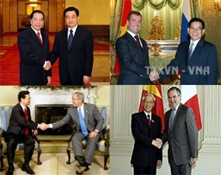

MỞ ĐẦU
Đối ngoại là những công việc, những quan hệ và những hoạt động giữa nước này với nước khác hoặc với tổ chức quốc tế nào đó.
ĐỐI NGOẠI LÀ GÌ?

Slide 3
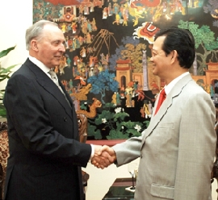
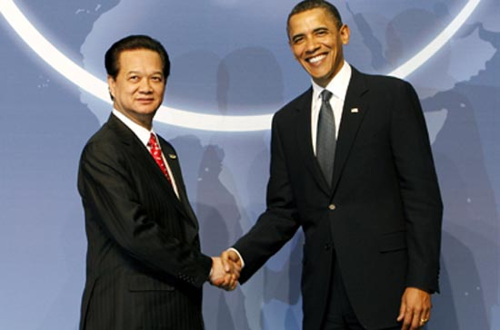
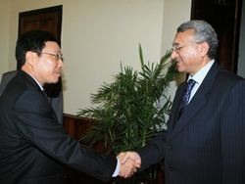
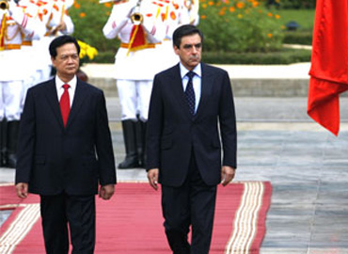
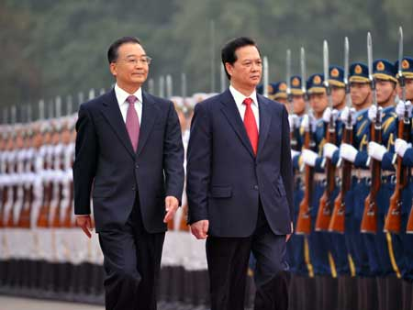
MỞ ĐẦU
CHÂU Á
CHÂU ÂU
CHÂU MĨ
CHÂU ÚC
CHÂU PHI
http://www.mofa.gov.vn/vi/cn_vakv
QUAN HỆ NGOẠI GIAO VIỆT NAM– AI CẬP
Thiết lập ngày 01/09/1963
QUAN HỆ NGOẠI GIAO VIỆT – TRUNG
Thiết lập ngày 18/01/1950
QUAN HỆ NGOẠI GIAO VIỆT – PHÁP
Thiết lập ngày 12/04/1973
QUAN HỆ NGOẠI GIAO VIỆT – MĨ
Thiết lập ngày 12/07/1995
QUAN HỆ NGOẠI GIAO VIỆT – ÚC
Thiết lập ngày 26/02/1973

Slide 4
MỞ ĐẦU
ĐƯỜNG LỐI ĐỐI NGOẠI 1945 - 1975
Mục tiêu
  Đưa nước nhà đến độc lập hoàn toàn và vĩnh viễn.
Nguyên tắc
  Lấy nguyên tắc của Hiến chương Đại Tây Dương làm nền tảng.
Phương châm
  Quán triệt quan điểm độc lập, tự chủ, tự lực, tự cường.

Slide 5
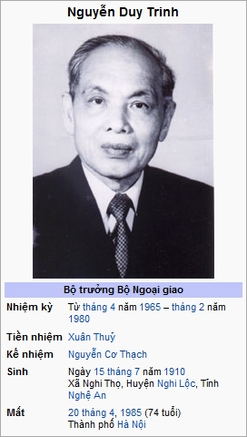
I. ĐƯỜNG LỐI ĐỐI NGOẠI GIAI ĐOẠN 1975 - 1986
1. Hoàn cảnh lịch sử
Cục diện hoà hoãn giữa các nước lớn.
TÌNH HÌNH THẾ GIỚI 1975 - 1986
Tình hình KT-XH của các nước XHCN trì trệ.
Hợp tác trong khu vực được mở ra, hiệp ước Bali được kí kết.

Slide 6
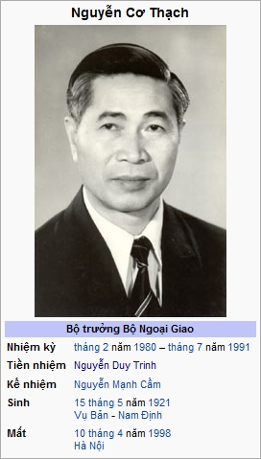
I. ĐƯỜNG LỐI ĐỐI NGOẠI GIAI ĐOẠN 1975 - 1986
1. Hoàn cảnh lịch sử
Xây dựng đất nước với khí thế mới.
Công cuộc xây dựng XHCN đạt nhiều thành tựu.
TÌNH HÌNH
TRONG NƯỚC 1975 - 1986
Chiến tranh biên giới phía Bắc.
Khắc phục hậu quả chiến tranh.
Các thế lực thù địch chống phá.
Tư tưởng nóng vội tiến lên XHCN

Slide 7
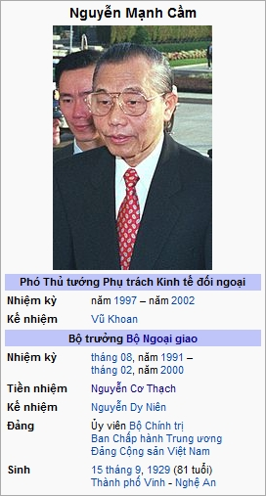
I. ĐƯỜNG LỐI ĐỐI NGOẠI GIAI ĐOẠN 1975 - 1986
2. Nội dung đường lối
ĐẠI HỘI V
ĐẠI HỘI IV
(12/1976)
Nhấn mạnh đoàn kết hợp tác toàn diện với Liên Xô. Coi đó là hòn đá tảng trong chính sách đối ngoại của Việt nam.
Củng cố và tăng cường tình đoàn kết với tất cả các nước XHCN.
Hàn gắn vết thương chiến tranh.
Công tác đối ngoại phải trở thành một mặt trận chủ động, tích cực trong đấu tranh nhằm làm thất bại chính sách của các thế lực thù địch.
Bảo vệ và phát triển mối quan hệ Việt – Cam – Lào.
Xác định quan hệ Việt – Cam – Lào có ý nghĩa sống còn của dân tộc.
Xây dựng cơ sở vật chất kỹ thuật của chủ nghĩa xã hội ở nước ta.
Sẵn sàng hợp tác với các nước trong khu vực trên cơ sở bình đẳng, cùng có lợi.
Kêu gọi các nước ASEAN cùng vượt qua trở ngại, khôi phục quan hệ bình thường với Trung Quốc.

Slide 8
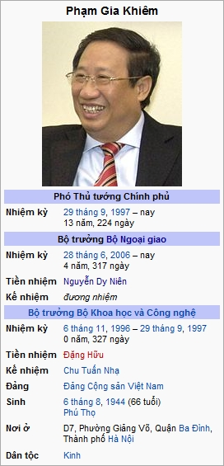
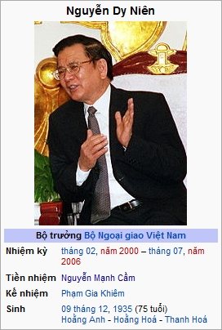
I. ĐƯỜNG LỐI ĐỐI NGOẠI GIAI ĐOẠN 1975 - 1986
3. Kết quả, ý nghĩa, hạn chế và nguyên nhân
Hạn chế
Kết quả
Ý nghĩa
Nguyên nhân
  Gặp trở ngại lớn do quốc tế dựa vào “Sự kiện Kampuchia” để thực hiện bao vây, cô lập, cấm vận đối với Việt Nam.
  Quan hệ với các nước xã hội chủ nghĩa được tăng cường.
  Từ 1975 – 1977, thiết lập quan hệ ngoại giao thêm 23 nước.
  20/09/1977, tiếp nhận ghế thành viên Liên Hiệp Quốc.
  Tranh thủ được sự ủng hộ, hợp tác, nguồn viện trợ đáng kể của quốc tế để khôi phục đất nước.
  Vị thế của nước ta ngày càng được nâng cao. Đóng vai trò quan trọng trong khối ASEAN.
  Do ta chưa nắm được xu thế chuyển từ đối đầu sang hoà hoãn và chạy đua kinh tế trên thế giới.
  Do chủ quan, duy ý chí, lối suy nghĩ và hành động đơn giản, nóng vội.

Slide 9



TRÒ CHƠI
AI LÀ AI

Slide 10

THỂ LỆ
Người chơi sẽ đoán nhân vật được nêu ra là ai qua các dữ kiện được hiển thị lần lượt theo mốc thời gian giảm dần.
Sau 5 giây sẽ có một dữ kiện mới được hiển thị.
Một vòng chơi có 20 giây với 4 dữ kiện.
AI LÀ AI

Slide 11

ÔNG LÀ AI?
SINH NĂM 1910
MẤT NĂM 1985
QUÊ QUÁN: NGHỆ AN
NHIỆM KỲ 1965 - 1980
AI LÀ AI

Slide 12

ÔNG LÀ AI?
TIỀN NHIỆM LÀ ÔNG
NGUYỄN MẠNH CẦM
NHIỆM KỲ 2000 - 2006
SINH NĂM 1935
AI LÀ AI

Slide 13

ÔNG LÀ AI?
PHÓ THỦ TƯỚNG
CHÍNH PHỦ
HIỆN ĐANG
ĐƯƠNG NHIỆM
CƯ NGỤ TẠI HÀ NỘI
AI LÀ AI

Slide 14

CHÂN THÀNH CÁM ƠN CÁC BẠN ĐÃ THAM GIA TRÒ CHƠI!

